Slide 1
"Этот сложный взрослый мир" - классный час для 6 класса
В этом классном часе мы поговорим о том, как сложен мир взрослых и как мы можем подготовиться к нему. Мы исследуем основные аспекты взрослой жизни и рассмотрим различные ситуации, с которыми можем столкнуться в будущем.
Презентация для классного часа в 6 классе по теме: "Этот сложный взрослый мир"
newUROKI.net
Всё для учителя – всё бесплатно!
https://newuroki.net/

Slide 2
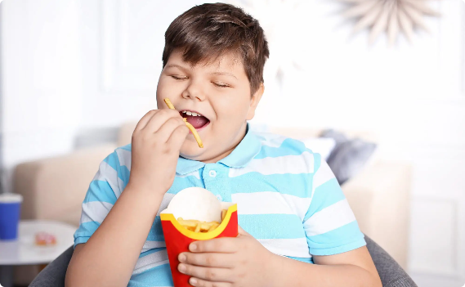
Проблемы, с которыми сталкиваются дети в современном мире
Кибербуллинг
Детское ожирение
Подростковая депрессия
Мы обсудим, что такое кибербуллинг, какие последствия он может иметь и как защитить себя в интернете.
Мы поговорим о причинах детского ожирения и том, как правильно питаться и вести здоровый образ жизни.
Мы проанализируем, почему у подростков так часто возникают проблемы со здоровьем психического характера и как им можно помочь.
https://newuroki.net/

Slide 3
Какими бывают взрослые?
Позитивные
Негативные
Такие взрослые обладают хорошим чувством юмора, умеют радоваться мелочам и верят в свои возможности.
Такие взрослые недовольны жизнью, замкнуты в себе и имеют тенденцию к депрессии.
Карьеристы
Семейные
Для них самое главное - карьера и деньги. Они готовы жертвовать личной жизнью и здоровьем ради достижения своих целей.
Такие взрослые полагаются на семью и близких, любят проводить время в кругу друзей и родных.
https://newuroki.net/

Slide 4
Открытая дискуссия: что делает человека взрослым?
Возрастные ограничения
Психологический подход
Юридический подход
Согласно законодательству, взрослым считается человек, достигший 18-летнего возраста.
Некоторые считают, что взрослый человек - это тот, кто достиг определенного возраста.
Другие полагают, что взрослый - это тот, кто научился принимать ответственность за свои поступки и самостоятельно принимать важные решения.
https://newuroki.net/

Slide 5
Основные аспекты взрослой жизни
1
2
3
4
Работа
Деньги
Семья
Обязанности и права
Рассмотрим различные карьерные пути и профессии, выбор которых зависит от интересов и талантов.
Мы поговорим о том, как правильно распоряжаться своим бюджетом, экономить деньги и умело инвестировать.
Обсудим различные формы семейных отношений, рассмотрим преимущества и сложности брака, поговорим о воспитании детей.
Рассмотрим какие обязанности и права есть у взрослых людей и как их соблюдать.
https://newuroki.net/

Slide 6
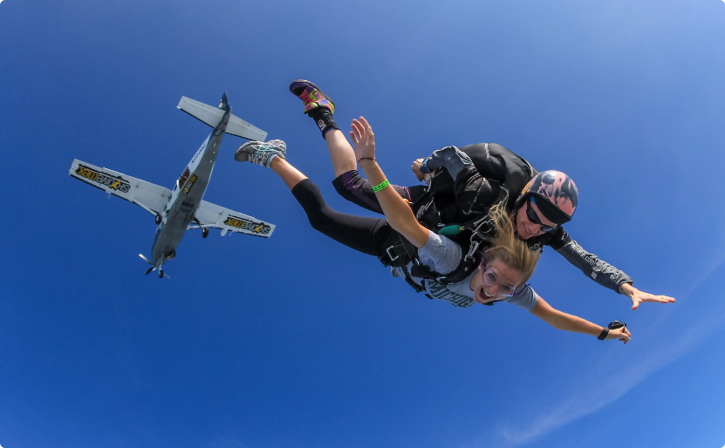
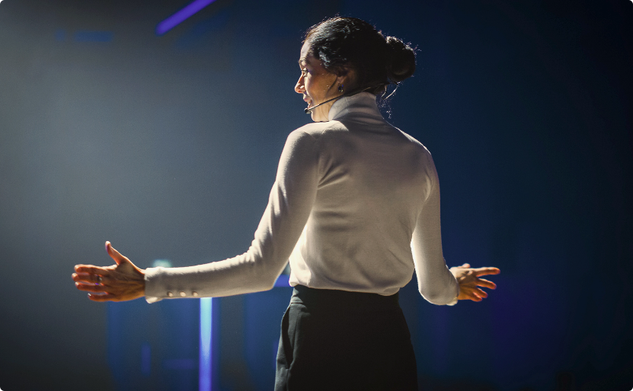
Смелые решения
Экстремальный спорт
Публичные выступления
Обсудим, почему важно выходить из зоны комфорта и преодолевать страхи.
Поговорим о том, как преодолевать страх перед публичными выступлениями и как убедительно говорить на любые темы.
https://newuroki.net/

Slide 7
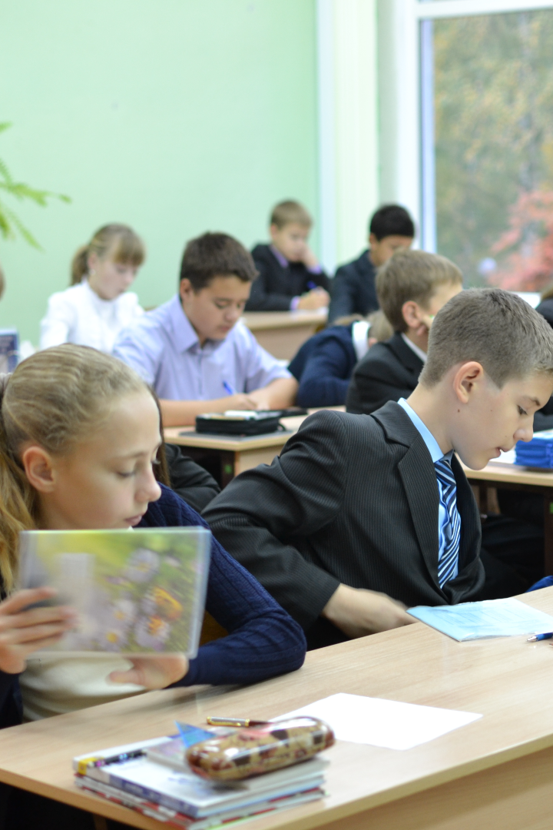
Ролевая игра
Мы представим ситуации, в которых приходится принимать важные решения, и обсудим, какие последствия они могут иметь. Разыграем ролевые сценки и постараемся найти лучшие выходы из разных ситуаций.
https://newuroki.net/

